Slide 1

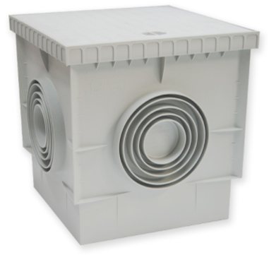
ventas@gelchile.cl kvasquezb@gelchile.cl
+56999496909 / +56998250271
DESCRIPCIÓN
CÁMARA SIN FONDO CON TAPA :
CÁMARA S/FONDO 200X200
CÁMARA S/FONDO 300X300
CÁMARA S/FONDO 550X550

